Slide 1
SFNM Octobre 2023
Dr Karima Mezaïb
Médecin douleur
Gustave Roussy
Karima.mezaib@gustaveroussy.fr

Slide 2
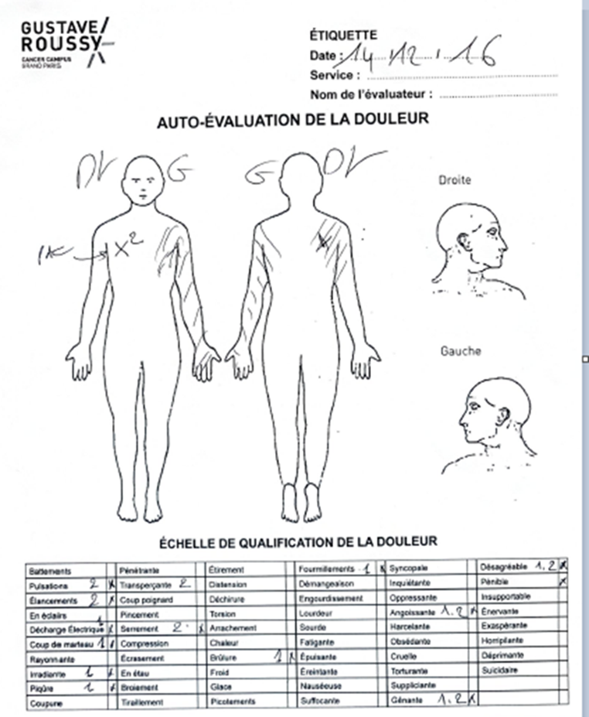
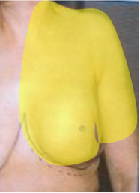
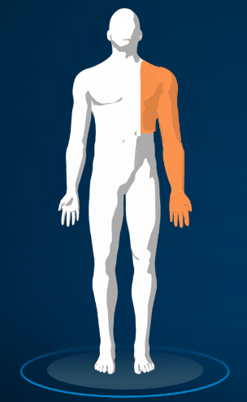
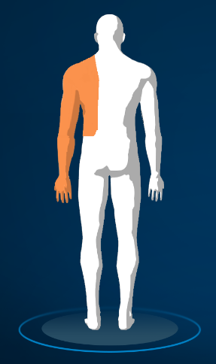
F 42 ans
2013 :Carcinome mammaire oligométastatique non évolutif sous chimiothérapie (Herceptine) et hormonothérapie
Douleurs neuropathiques réfractaires névralgie intercostobrachiale + plexite brachiale post radique
Douleurs sternales mixtes à > nociceptives (matériel et une radiodermite tardive : recall)
Prise en charge antalgique complexe et multimodale depuis 10 ans
Implantation d’une neurostimulation médullaire percutanée efficace à 80 % sur le NICB et la plexite
Inefficacité de la stimulation/douleurs sternales : Poursuite du même traitement antalgique / avant l’implantation
(méthadone, lyrica, velafaxine, Baclofène, paracétamol)
Essai de la toxine botulique puis de la PBM au niveau de la région pré sternale

Slide 3
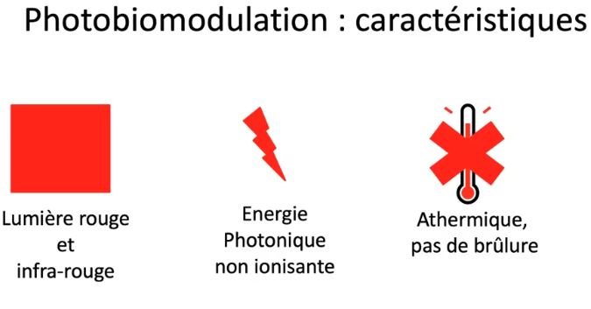
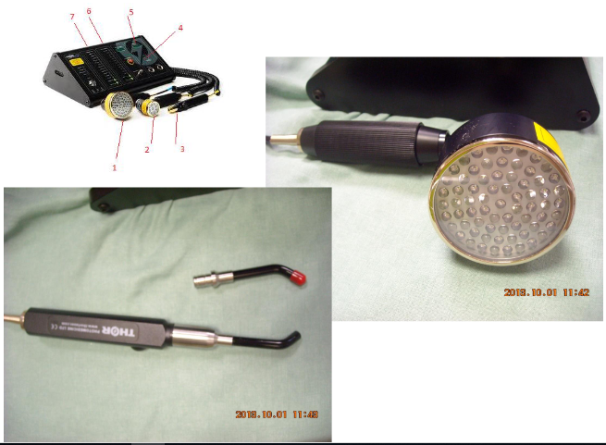
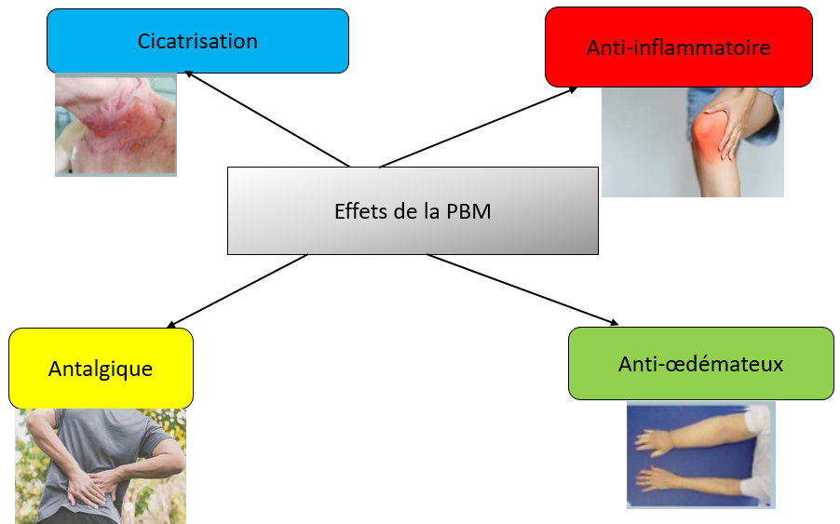
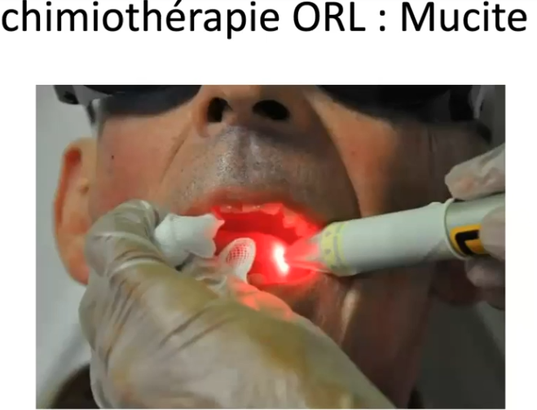
Nouveauté PBM: Photobiomodulation Laser de basse énergie
Utilisation thérapeutique de la lumière : rouge et infra-rouge
Lumière non ionisante : distincte de la radiothérapie / Ne brûle pas
3 effets :
Anti-inflammatoire
Cicatrisation (régénération cellulaire et tissulaire)
Antalgique

